Slide 1


工程光学
主讲：涂兴华
tuxh@njupt.edu.cn

Slide 2
主要内容
1、几何光学的基本定律
2、物、像的基本概念和完善成像条件

Slide 3
第2章 几何光学基本原理
2.1 几何光学的基本定律

Slide 4
前言
几何光学 ：
是用几何的方法研究光在介质中的传播和成像规律。
物看作是几何点的集合，发出的光看作是互相关联的几何线的集合。
几何光线传播的路径和方向就是光能量传播的路径和方向。
光具有波动性，几何光学可以看作是波动光学中波长趋向于零的极限情况，是近似处理。

Slide 5
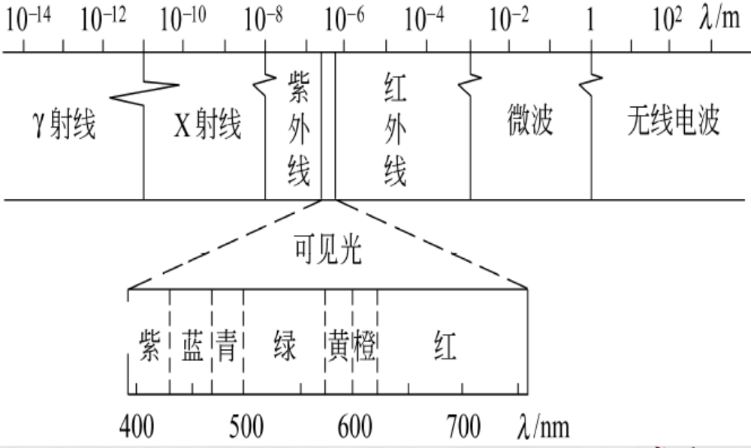
光线、光波与波面
光是一种特殊的物质，也是电磁波。
按频率（或波长）的次序将所有的电磁波种类排列成图谱，称为电磁波谱。
光学区域：
包括红外线、可见光和紫外线。

Slide 6
光线、光波与波面
可见光：
即能引起人的视觉的电磁波，是特定波段的电磁波，真空中的波长范围约为380∼760 nm，相应的频率约为10¹⁴Hz，在电磁波谱图上只占据很窄的范围。
380nm
紫
760nm
红
蓝 绿 黄 橙

Slide 7
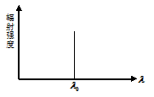
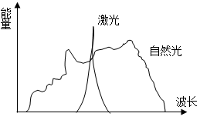
光线、光波与波面
对于光，若将其包含的波长（或频率）成份所对应的能量或功率值排列成曲线，称为光谱。
激光
——准单色光
光谱中只有一个频率或波长成份的光，称为单色光。
不同单色光混合在一起组成的光，称为复色光。

Slide 8
光线、光波与波面
光的量子学说（光子说）
光是一种以光速c运动的光子流。
光子和其它基本粒子一样，具有能量、动量和质量等，并且粒子属性和波动属性（频率、波矢、偏振等）密切相关。

Slide 9
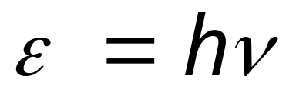
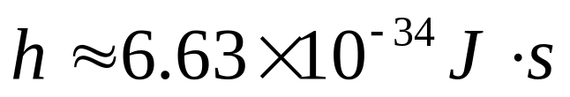

光线、光波与波面
光子的能量与光波频率对应
其中，普朗克常数

Slide 10
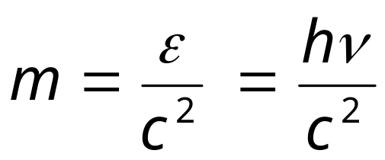
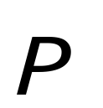

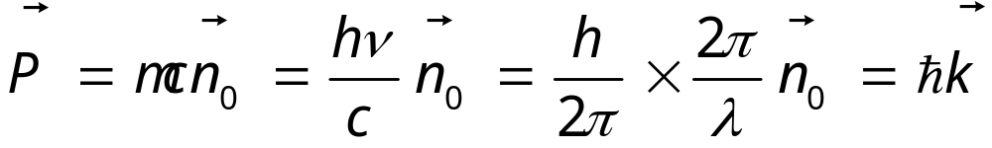
光线、光波与波面
光子具有运动质量m
光子的动量 与单色平面光波的波矢 对应

Slide 11
光线、光波与波面
光子具有两种可能的独立偏振状态，对应于光波场的两个独立偏振方向
光子具有自旋，并且自旋量子数为整数。光子的集合服从玻色－爱因斯坦统计规律：
具有相同能量和动量的光子彼此不可区分，处于同一模式。每个模式内的光子数目没有限制。

Slide 12
光线、光波与波面
光源：
能够辐射光能量的物体。
光源可以看作是由许多发光点（点光源）组成，每个发光点都向四周辐射光能量。
光线：
几何光学中将点光源发出的光抽象为携带能量并带有方向的几何线，称为光线。
光波：
光的本质是电磁波，所以又称为光波。

Slide 13
光线、光波与波面
波面：
从波动光学的角度来看，光源发出的光在介质中向四周传播时，在某一个时刻引起的介质粒子在其平衡位置振动时,相位相同的点构成的面称为等相位面。
对于光波而言，其等相位面称为波面（或波前，波阵面）。
光的传播也可以看作是其等相位面的传播。在各向同性介质中，光是沿着波面法线方向传播的。

Slide 14
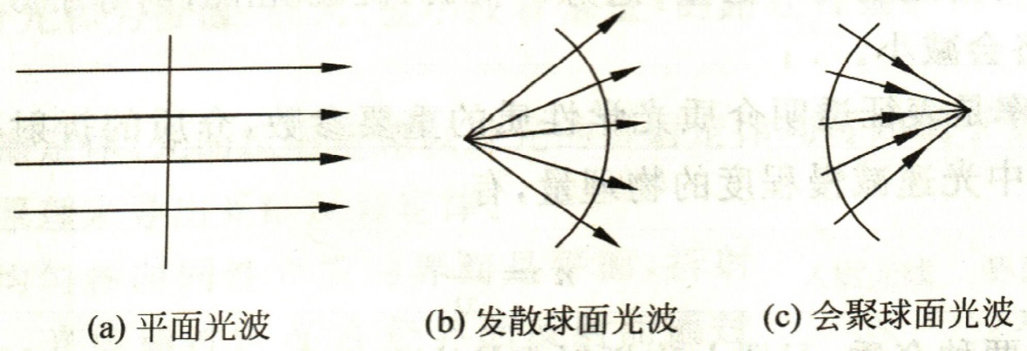
光线、光波与波面
按波面的形状，光波可分为平面光波、球面光波、柱面光波等。
从几何光学来看：
与平面光波对应的光线之间是平行的，称为平行光束；
与球面光波对应的光线则相交于球面光波的球心，称为同心光束，包括会聚同心光束和发散同心光束。

Slide 15

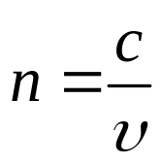
光线、光波与波面
折射率n：
描述光在介质中传播速度 相对于真空中光速c减慢程度的物理量，定义为
对于n不同的两种介质，n较大的介质称为光密介质，n较小的介质称为光疏介质。

Slide 16
光线、光波与波面
折射率n：
左右光学传播规律的基本参量, 决定光线传播的方向。
n＝常量 各向同性介质 直线传播
各向异性介质 双折射或双反射
n＝变量 曲线传播
空气折射率n＝1

Slide 17
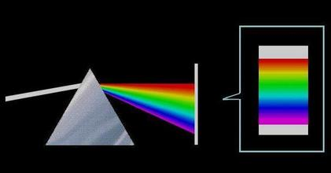
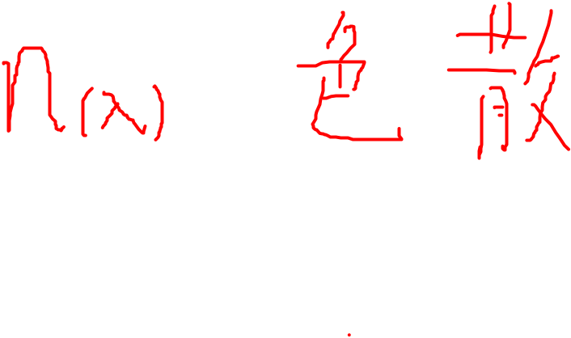
光线、光波与波面
折射率n：
折射率变化：
— 波长
— 外场（磁、电、声、热等）
— 时间（非稳态）

Slide 18
光线、光波与波面
光波的波长（λ）
光与物质作用，其效应与波长有关；传输特性与波长有关。
光波能量
能量低 经典光学基本规律
能量高 非线性光学

Slide 19
光线、光波与波面
光的偏振
— 衍射效率
— 干涉效率
— 光与物质作用

Slide 20
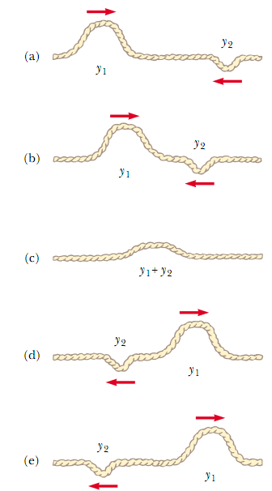
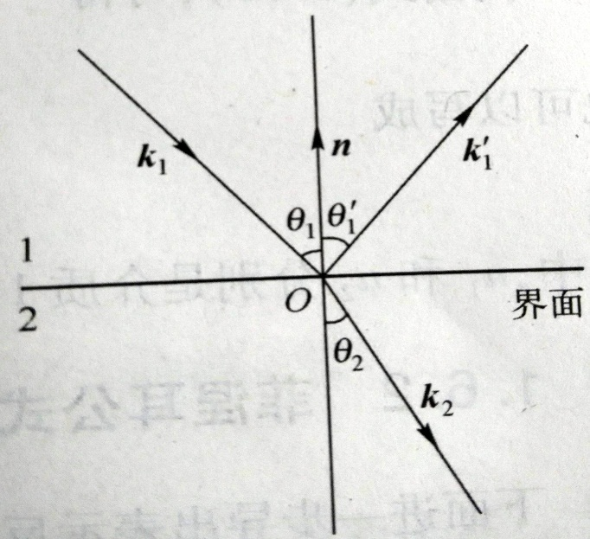
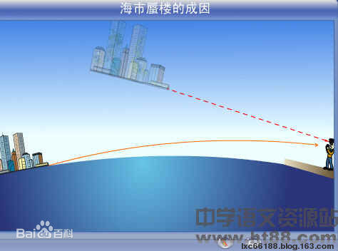
几何光学的基本定律
光的直线传播定律：
光在均匀介质中沿直线传播。反之，光在非均匀介质中光线将因为折射而偏转。
光的独立传播定律：
不同光源发出的光在空间某点相遇时，每一束光的传播方向及其它性质（频率，波长，偏振状态等）都不因另一束光的存在而发生改变。相遇点处光强是各束光强的数学叠加，离开后，各束光仍按原方向传播。

Slide 21
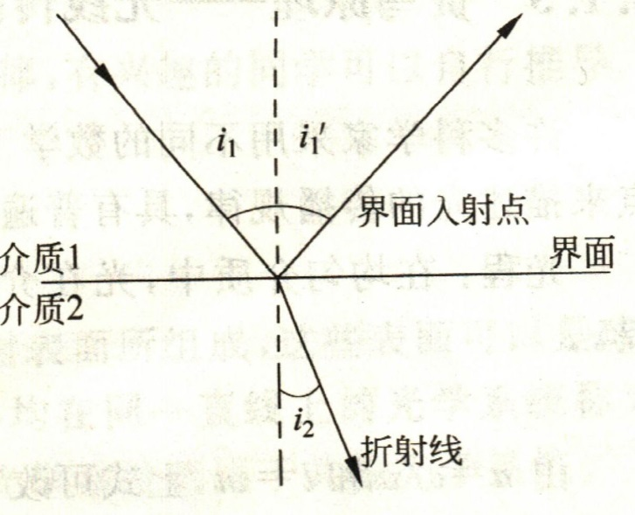
几何光学的基本定律
光的反射和折射定律：
当光入射到透明、均匀、各向同性的两种介质的分界面上时，一般都会有一部分光从界面上反射，形成反射光线；一部分光将进入另一介质，形成折射光线。
全反射：
光从光密介质射向光疏介质时，当入射角大于某个条件，则光全部反射，没有折射。

Slide 22
几何光学的基本定律
光的反射和折射定律：
入射光线与界面法线构成的平面，称为入射面。
入射光线、反射光线、折射光线与界面法线的夹角分别称为入射角i₁、反射角i₁’和折射角i₂。

Slide 23
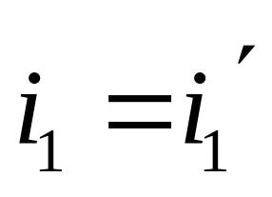
几何光学的基本定律
光的反射和折射定律：
光的反射定律——
反射光线位于入射面内，反射光线和入射光线分居法线两侧，反射角等于入射角：

Slide 24
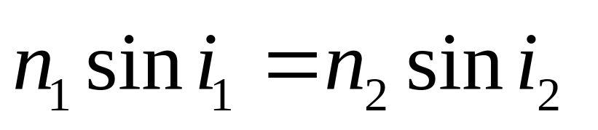
几何光学的基本定律
光的反射和折射定律：
光的折射定律——
折射光线位于入射面内，折射光线和入射光线分居法线两侧，入射角与折射角满足：

Slide 25
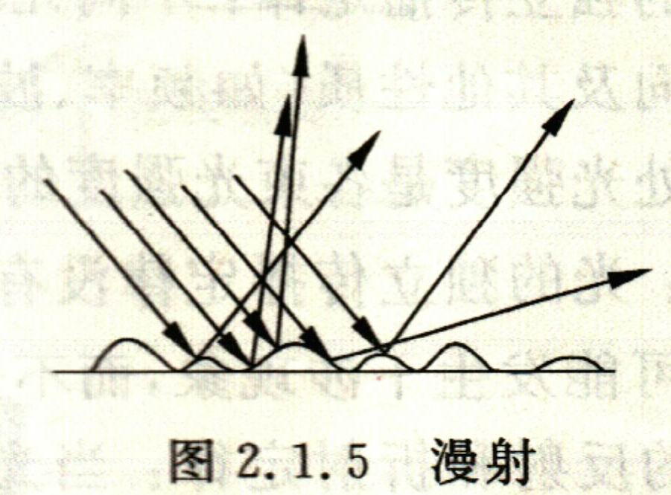
几何光学的基本定律
漫射
当光线入射的界面粗糙时，各入射点处法线不平行，即使一束入射光是平行的，反射光和折射光也向各方向分散，称之为漫反射和漫折射。

Slide 26
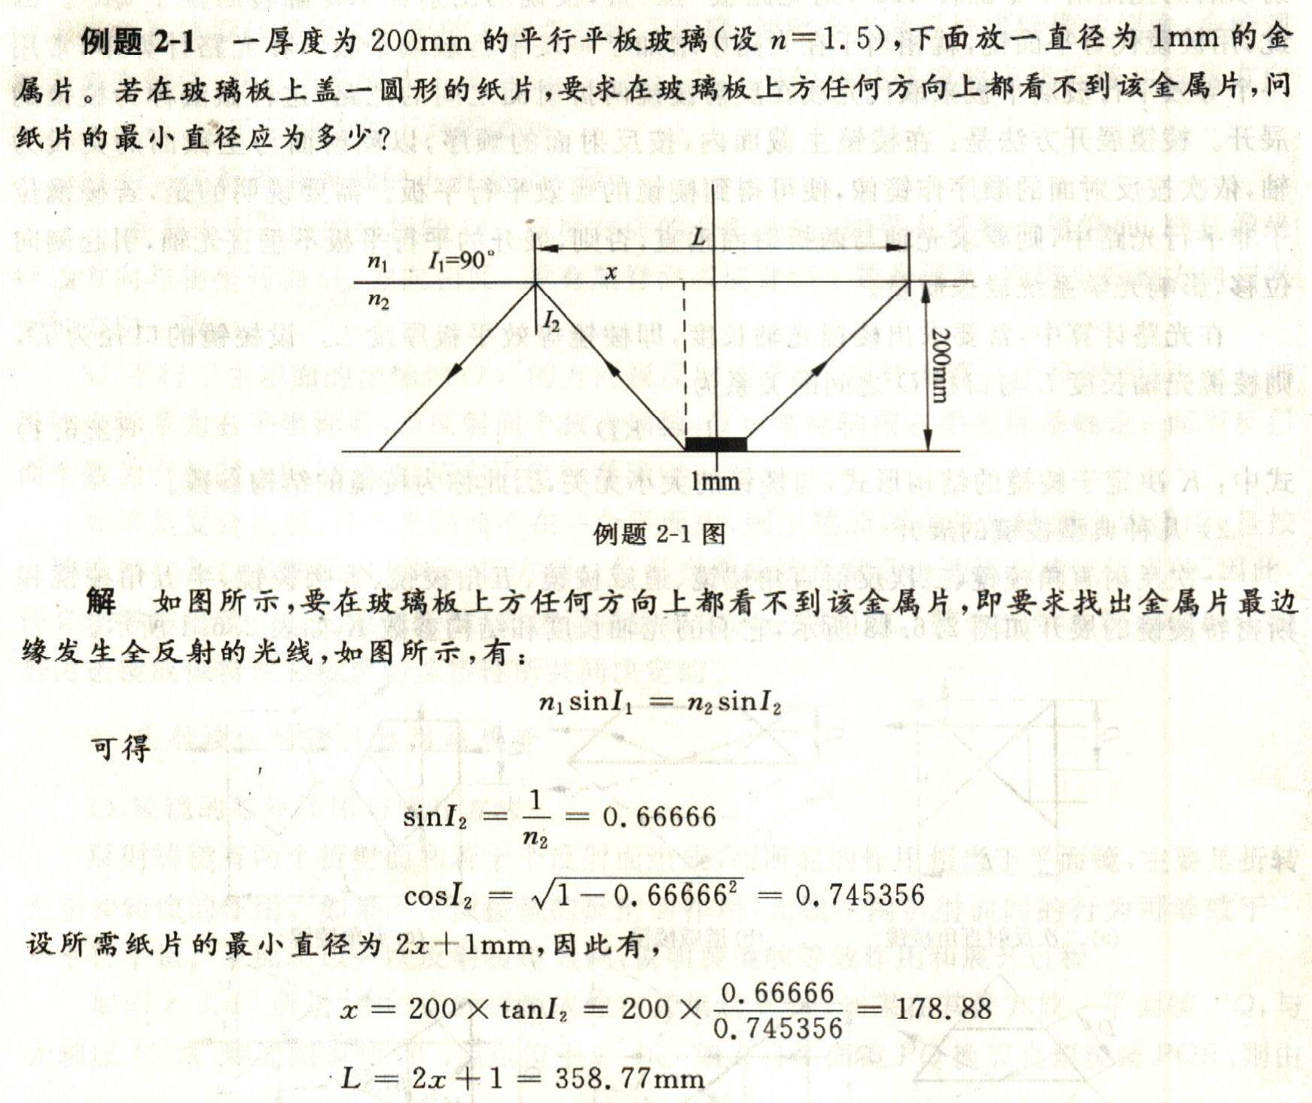
几何光学的基本定律

Slide 27
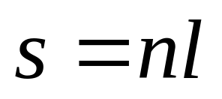
费马原理
光程：
在均匀介质中，光在介质中通过的几何路程l与介质折射率n的乘积。
物理意义——
光在介质中的光程等于相同时间内光以真空中的速度在真空中通过的几何路程。

Slide 28
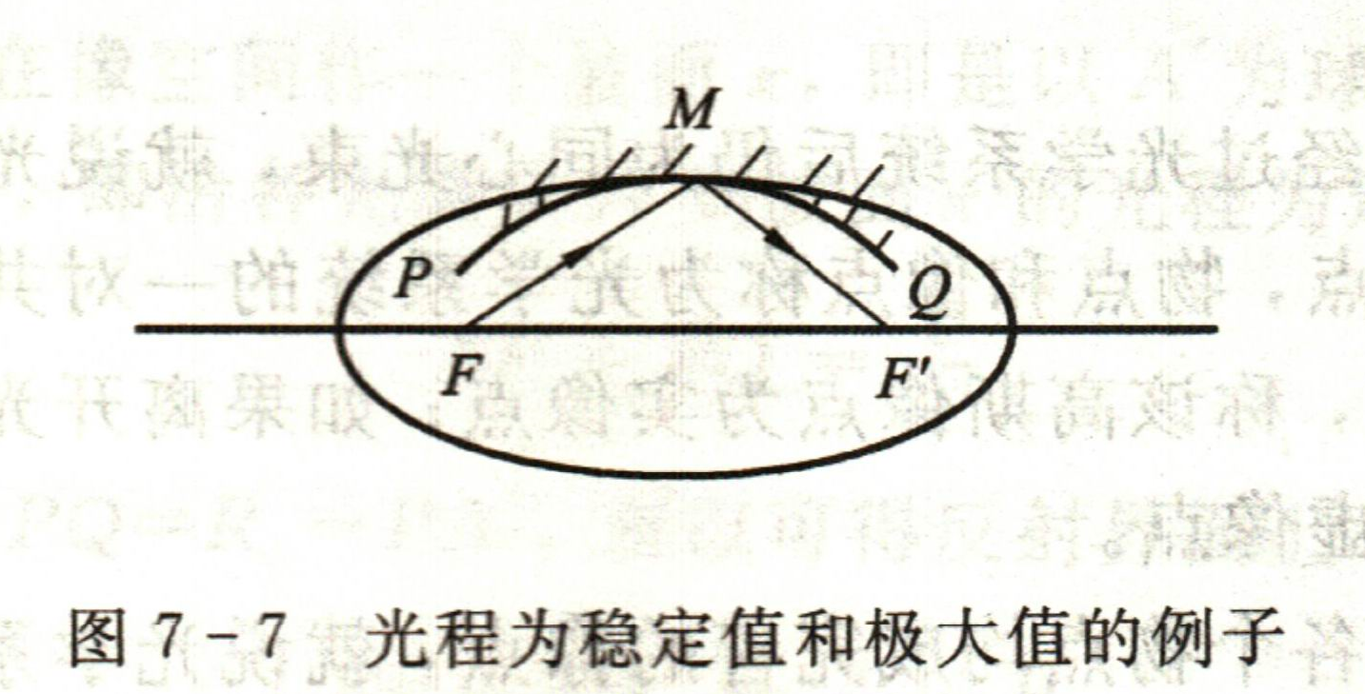
费马原理
费马原理：
光从一点传播到另一点，期间无论经过多少次折射和反射，其光程为极值（极小值、极大值或稳定值）。即光只会沿着光程为极值的路径传播。
利用费马原理可以证明光的反射定律和折射定律。

Slide 29
费马原理
马吕斯定理：（补充）
垂直于入射波面的入射光线束，经过任意次的反射和折射后，出射光线束仍然垂直于出射波面，并且在入射波面和出射波面间所有光路的光程都相等。即两个波面之间有固定的光程。
光的反射和折射定律、费马原理和马吕斯定理相互等价，都可以作为几何光学的基本定律。

Slide 30
第2章 几何光学基本原理
2.2 物、像的基本概念和完善成像条件

Slide 31
基本概念和完善成像条件
光学系统：
由基本的光学元件构成的系统，也称光学成像系统。
若构成系统的光学元件各表面的曲率中心共线，称为共轴光学系统。
共线称为光轴。
包含光轴的平面称为子午面。

Slide 32
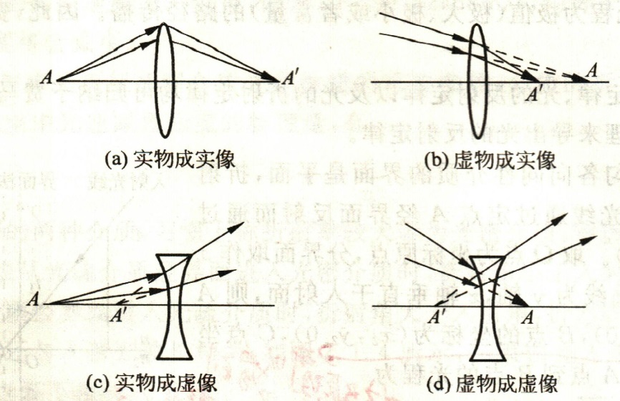
基本概念和完善成像条件
物点和像点：
若以A点为顶点的入射光束经过某个光学系统后，变成以A’点为顶点的出射光束，则称A点为物点，A’点为像点。
A’为物点A经过光学系统所成的像。

Slide 33
基本概念和完善成像条件
物像的虚实
若物像点由实际光线相交而成，称为实物和实像；若物像点由光线的延长线相交而成，则称虚物和虚像。
实物可能成虚像，虚物也可能成实像。
强调：虚物是不能通过人为的设置而单独存在，一定是前一个光学系统的输出。

Slide 34
基本概念和完善成像条件
一个成像的光学系统将实际空间分为两个部分：
入射的同心光束在其中传播的空间称为物空间，其折射率称为物方折射率n；
出射的同心光束在其中传播的空间称为像空间，其折射率称为像方折射率n’。

Slide 35
基本概念和完善成像条件
完善像点：
以物点为中心发出的同心光束，经过光学系统后对应的出射光束仍为同心光束，则称出射同心光束的中心为物点经过光学系统所成的完善像点。
完善像：
物体可以看作是无数多个物点组成，每个物点经过光学系统所成的完善像点的集合就是该物体经过光学系统成的完善像。

Slide 36
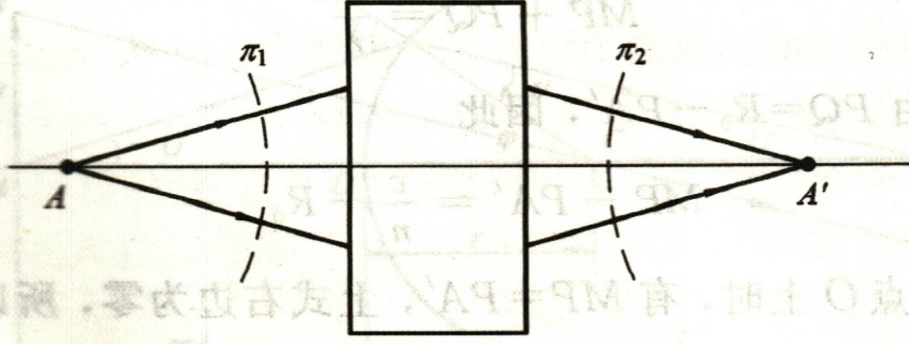
基本概念和完善成像条件
完善成像条件：
入射波面为球面波（同心光束）时，出射波面也为球面波（同心光束）。
共轭：
对于某一光学系统，处于某一位置的物会在相应的一个位置成一个清晰的像，物与像是一一对应的。这种关系称为物与像的共轭。

